Slide 1
Топ-10 мифов о еде.
Чтобы похудеть нужно выбирать продукты с низким содержанием жира – МИФ?!
Участники: Клеваева Юлия Геннадьевна
Улитенкова Виктория Васильевна
(ulitenkova@yandex.ru)

Slide 2
Многие люди уверены в том, что жирная пища вредна. В ней много холестерина и калорий, приносящих урон организму и фигуре. И заменяют эти продукты на обезжиренные. Но так ли все на самом деле?

Slide 3
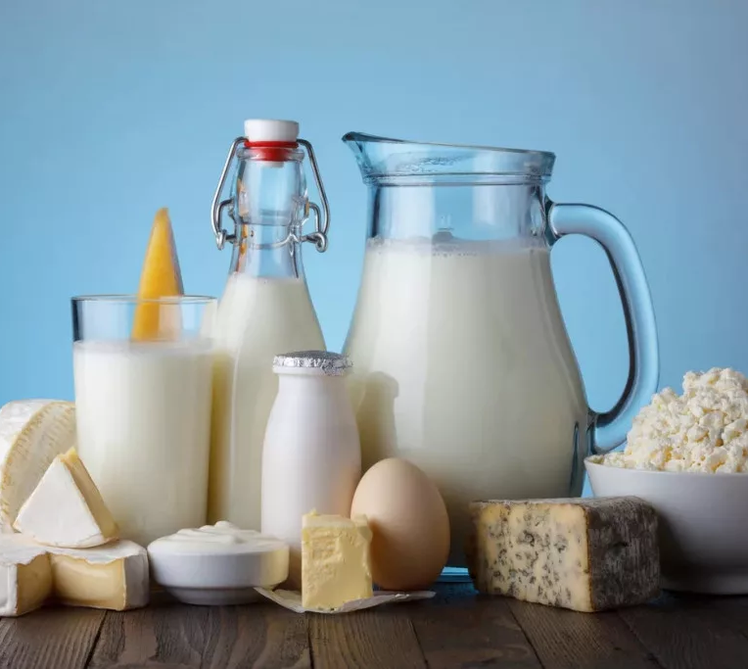
Боитесь жира?!
Технологий, позволяющих полностью удалить жир, на сегодняшний день не существует. Некоторое его количество всё равно останется. А потому надпись на пакете «0 % жирности» – не больше, чем рекламный трюк.
Конечный продукт производственных манипуляций – вещество, которое трудно назвать натуральным, поскольку в природе такое не встречается. Оно лишено привычного насыщенного вкуса и запаха, консистенция его неоднородна.
Жиры (особенно ненасыщенные) необходимы человеку для поддержания большинства жизненно важных функций: они поддерживают эластичность кровеносных сосудов, образуют оболочку нервных волокон, стимулируют выработку коллагена, что препятствует раннему старению кожи. Кроме того, жир — отличный источник энергии.

Slide 4
Почему нам нельзя питаться только обезжиренными продуктами
Жиры вырабатывают половые гормоны. Без жиров у человека возникнет половая дисфункция.
Жиры являются частью клеточных мембран. Это холестерин, повышение которого очень опасно. Но если его недостаточно, клетки не делятся и прекращают нормально функционировать.
Жиры помогают всасываться витаминам А, Е, D. Эти вещества растворяются в жире и без него не способны проникнуть через слизистую оболочку кишечника. В итоге возникает их нехватка.
Жиры выполняют функцию защиты и теплоизоляции. Они помогают амортизировать удары, защищая внутренние органы.
Жиры дают мозгу энергию. Она возникает при расщеплении жиров. При недостатке омега-3 нарушается работа мозга: ухудшается внимание, память, волевые качества.

Slide 5
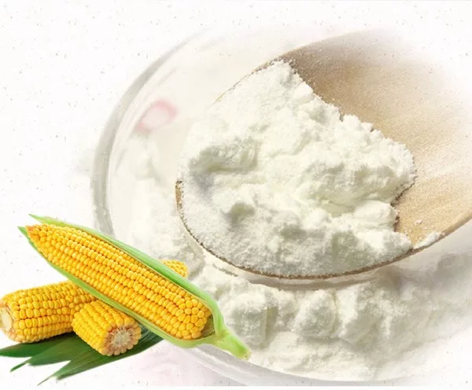
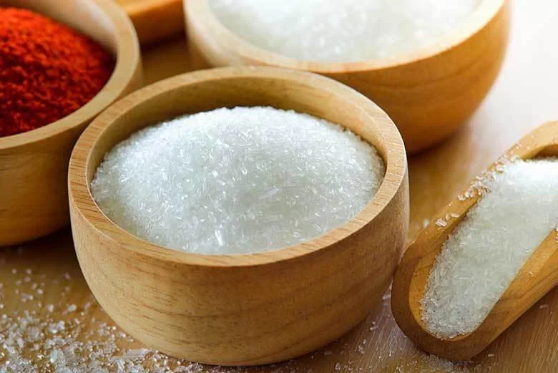
Что нужно знать…
1) Обезжиренные продукты или продукты с заниженным содержанием жира содержат химикаты, которые добавляют, чтобы конечный продукт хоть отдаленно пробовался на вкус, так же как и его полноценная версия. Это и соль (вредная белая столовая, а не полезная морская или гималайская), сахар или высоко фруктозный сироп, ГМО крахмал, глутамат натрия и т.д.).
2) Обезжиренные продукты содержат намного больше углеводов, чем жиров, в результате — Вы не чувствуете себя сытыми, сахар в крови резко скачет, что приводит к желанию употреблять в пищу сладкое.
Желчь секретируется на жир. Если вы избегаете жиров, то ваша желчь стоит, что может привести к образованию камней в этом числе.

Slide 6
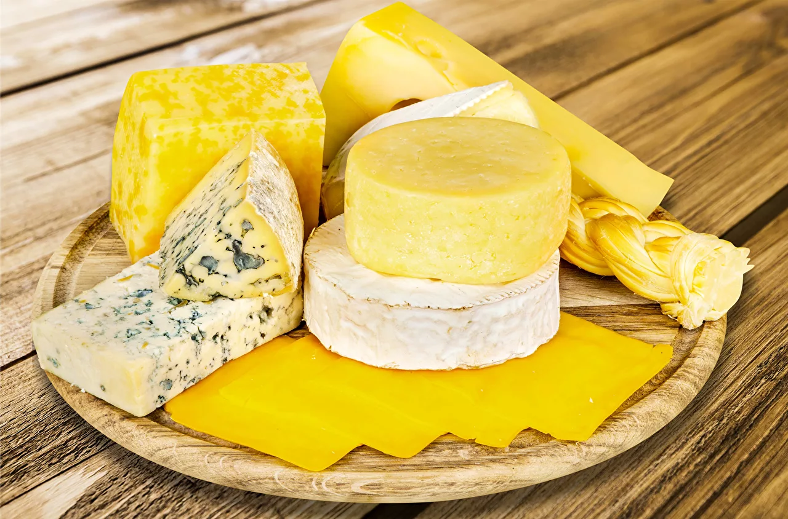
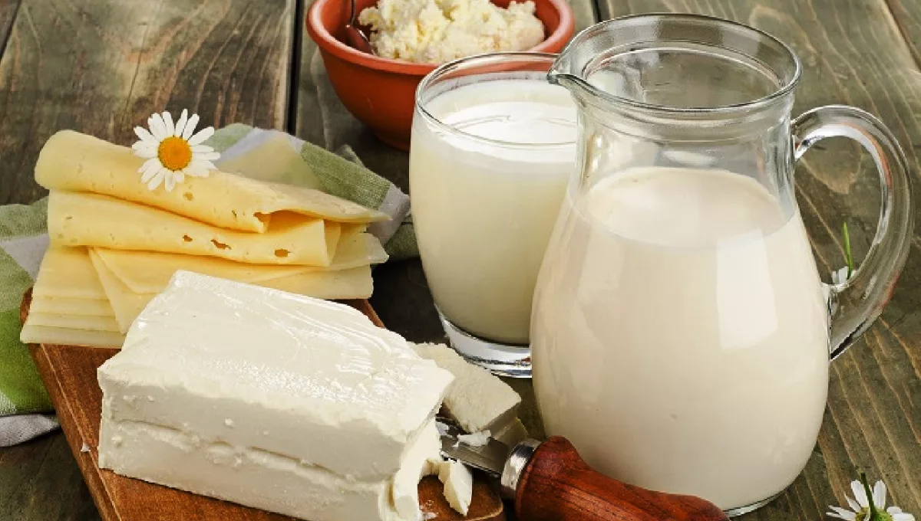
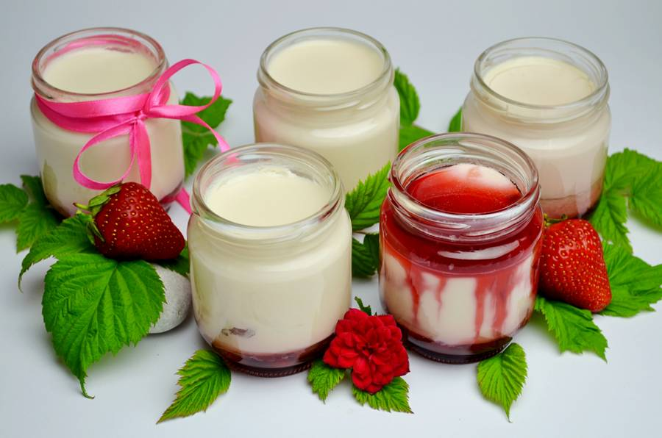
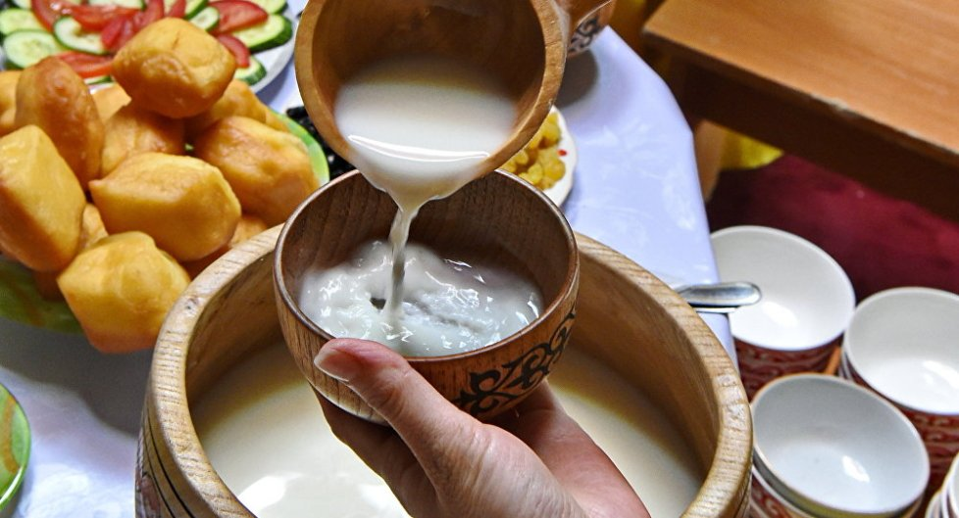
Основные виды полезных молочных продуктов
Стоит ограничить количество употребляемого в сутки цельного молока и кефира (до 200-300 мл), а также твердого сыра (до 30-50 г). Творог и мягкий сыр можно употреблять 3-4 раза в неделю в количестве около 100 г в сутки.
Кислое молоко и ряженка
Натуральные йогурты
Кумыс, айран
Сыр

Slide 7
К чему приводит диета с пониженным потреблением жиров:
Анеморея, гормональные дисбалансы
Сухость кожи, волос, слизистый, преждевременное старение и образование морщин
Зуд и усталость глаз
Сложность с фертильностью
Снижение когнитивных функций
Повышение «плохого» холестерина

Slide 8
Вывод
Обезжиренные продукты не способствует похудению организма. Здоровому человеку не стоит отказываться от жиров. Хотя обезжиренные продукты считаются малокалорийными , их частое употребление приводит к лишнему весу и проблемам со здоровьем. Они вызывают чувство голода и желание чем-нибудь перекусить. Поэтому диетологи и врачи рекомендуют обращать внимание не столько на жирность продуктов, сколько на их натуральность и придерживаться сбалансированного питания.

Slide 9
Спасибо за внимание!

